Slide 1
স্বাগতম

Slide 2
পরিচিতি
ধীমান কুমার বিশ্বাস
সিনিয়র শিক্ষক
ফলিয়া সহদেব মাধ্যমিক বিদ্যালয়
শৈলকুপা,ঝিনাইদহ।

Slide 3
পাঠ পরিচিতি
শ্রেণিঃ ৮ম
বিষয়ঃ হিন্দু ধর্ম ও নৈতিক শিক্ষা
অধ্যায়ঃ দ্বিতীয়
সময়ঃ ৫০ মিনিট

Slide 4
শিখনফল-
এই পাঠ শেষে শিক্ষার্থীরা----
প্রধান প্রধান ধর্মগ্রন্থের নাম বলতে পারবে।
পবিত্র গ্রন্থ বেদের প্রকারভেদ করতে পারবে।
বেদের সংক্ষিপ্ত বিষয়বস্তু ব্যাখ্যা করতে পারবে।
ধর্মগ্রন্থের আদর্শ বাস্তব জীবনে প্রয়োগ করতে পারবে।

Slide 5
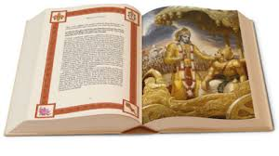
বই
মহাভারত

Slide 6
আজকের পাঠ
ধর্মগ্রন্থ

Slide 7
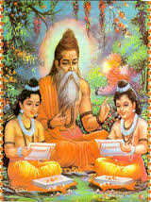
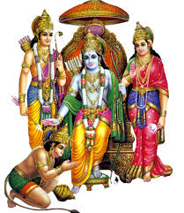
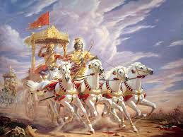
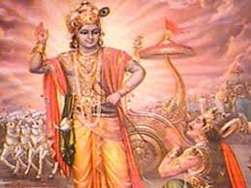
ধর্মগ্রন্থের পরিচয়
বেদ
রামায়ণ
মহাভারত
গীতা

Slide 8
বেদের শ্রেণিভাগ-
ঋগ্বেদ
সামবেদ
যজুর্বেদ
অথর্ববেদ

Slide 9
ঋগ্বেদ
অগ্নিনা রয়িমশ্নবৎ
পোষমেব দিবে দিবে
যশসং বীরবত্তম.১/১/১
শ্লোকার্থঃ অগ্নির দ্বারা যজমান ধন লাভ করেন,তা দিয়ে অনেক বীরপুরুষ নিযুক্ত করা যায়।
ঋক্‌ অর্থ মন্ত্র ,

Slide 10
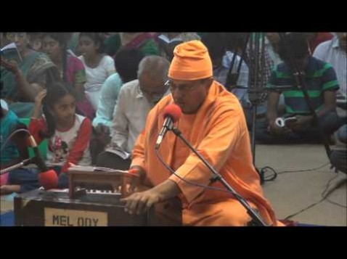
সামবেদ
সাম অর্থ
গান

Slide 11
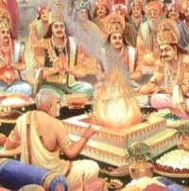
যজুর্বেদ
যজুঃ অর্থ
যজ্ঞ

Slide 12
অথর্ববেদ
অথর্ববেদে ভেষজবিদ্যা, চিকিৎসাবিদ্যা, জ্যোর্তিবিদ্যা আলোচনা করা হয়েছে।

Slide 13
জোড়ায় কাজ
ধর্মাচরণে সামবেদের প্রভাবগুলি লেখ।

Slide 14
মূল্যায়নঃ
১। হিন্দুদের আদি ধর্মগ্রন্থের নাম কী?
২। গীতায় কার বাণী লিপিবদ্ধ হয়েছে?
৩। সাম শব্দের অর্থ কী?
৪। যজ্ঞ করা হয় কেন?

Slide 15
বাড়ির কাজ
আদর্শ জীবন গঠনে পবিত্র গ্রন্থ বেদের বাণী মেনে চলা আবশ্যক- ব্যাখ্যা কর।

Slide 16
ধন্যবাদ

